Slide 1

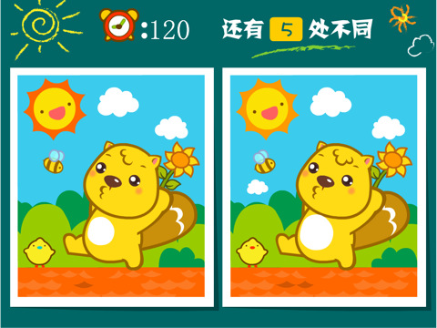

Slide 2

16﹡ 找骆驼

Slide 3
自学提示
熟读课文。找出文中带拼音的生字，组词并读熟练。
他的骆驼有什么特点呢？老人是怎么知道这些特点的？
通过这个事例你明白了什么道理？
分角色朗读课文。

Slide 4
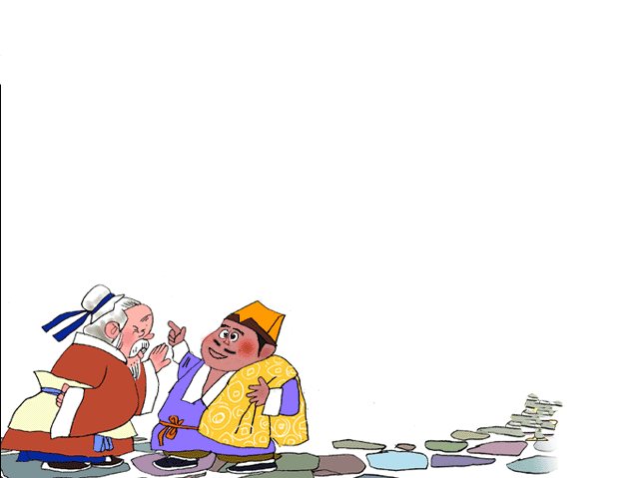
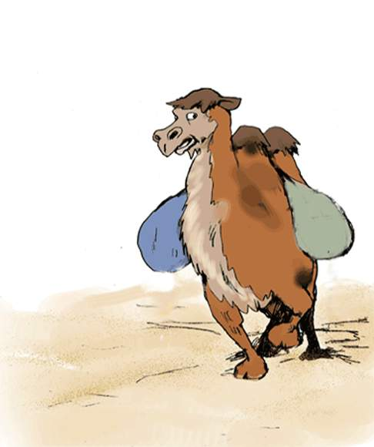

老人说出了这只
骆驼的哪些情况

Slide 5

右驮米
缺一颗牙
左驮蜜
左脚有点跛

Slide 6


刚才我看见路上有骆驼的脚印，
右边深，左边浅，就知道骆驼
的左脚有点跛。
因为（
），
老人看见路上有骆驼的脚印，
右边深，左边浅
知道骆驼的左脚有点跛。
所以（ ）。

Slide 7
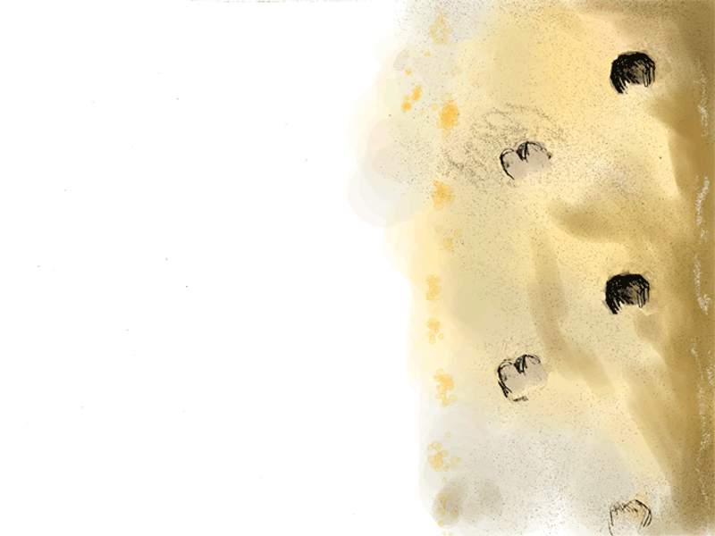

蜜
我又看见路的
左边有一些蜜，右边有一些米，
我想骆驼驮的一定是这两样东西。
米
老人看见路的左边有
一些蜜，右边有一些米
因为（
），
所以（ ）。
骆驼驮的一定是这两样东西

Slide 8
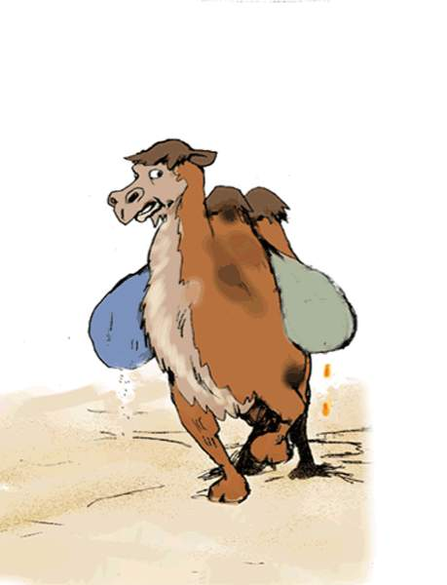


我还看见骆驼啃过的树叶，
上面留下了牙齿印，
所以知道它缺了一颗牙齿。
老人看见骆驼啃过的
树叶，上面留下了牙齿印
因为（
），
所以（ ）。
知道它缺了一颗牙齿

Slide 9
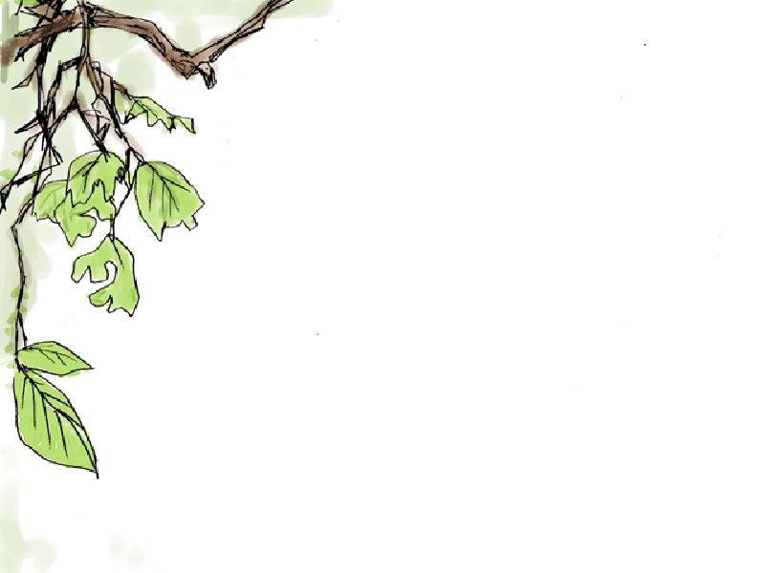

1
1
2

Slide 10
老人能详细知道走失骆驼的
特点，那是因为﹙
﹚。
他仔细看，认真
想，才得出正确结论的

Slide 11
填一填
《找骆驼》这个故事讲了商人（ ）一只骆驼，向老人（ ），经老人（ ），（ ）骆驼的事。
走 失
走 失
打 听
指 点
找 到

Slide 12

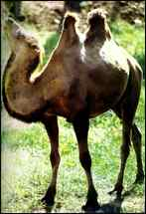
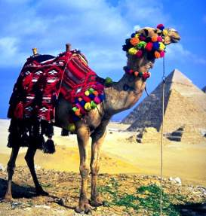
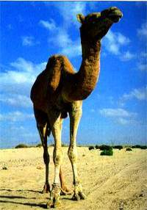
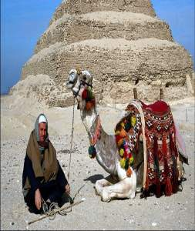
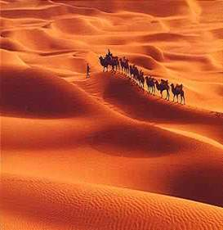
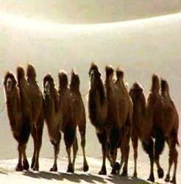

Slide 13
1、抄写生字。
2、分角色朗读课文。
3、小练笔：
一天，商人牵着骆驼走，又碰到了人，
他又会怎么做？怎么说？以《再遇老人》题，发挥想象，写一段话。

